Slide 1
HTML5与手机游戏的未来
磊友科技 赵霏

Slide 2

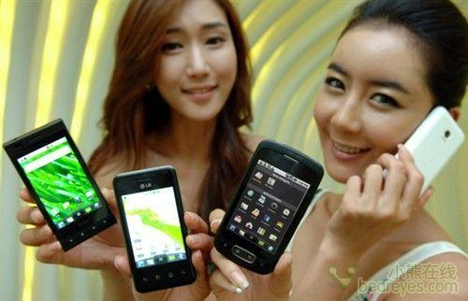
巴别塔与智能手机平台

Slide 3
目前智能机平台
RIM的BBOS
Apple的iOS
Google的Android
Nokia的Symbian^3 ,5th
微软的WP7
HP的WebOS
三星的Bada

Slide 4
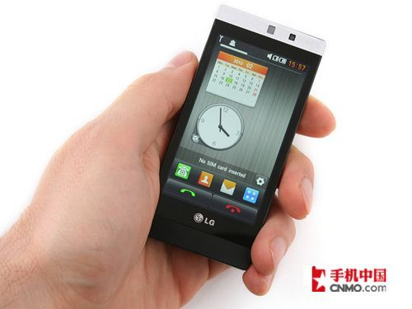
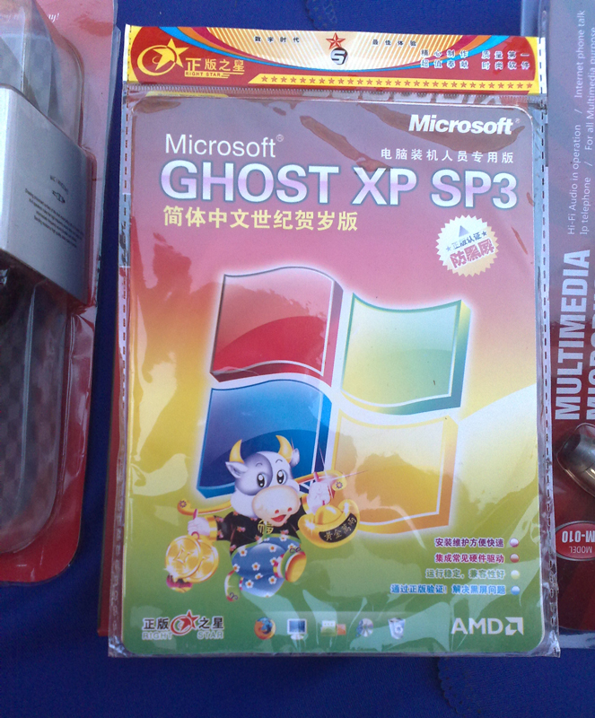
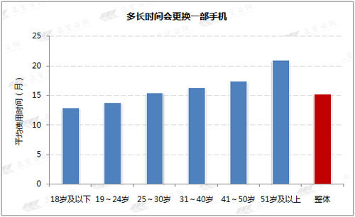
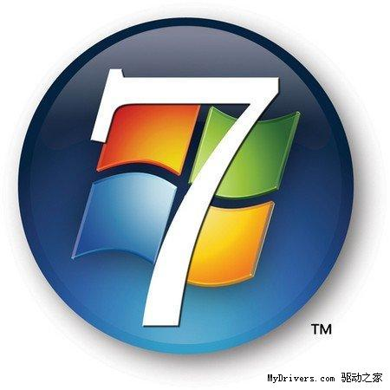
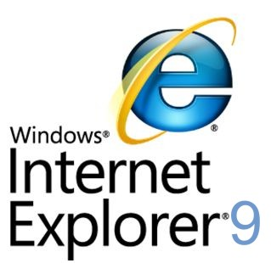
为什么说HTML5将会首先在无线互联网领域爆发

Slide 5

HTML5为游戏带来了什么?
Canvas绘图
Audio 声音
Local Storage 本地存储
离线应用
Web Socket

Slide 6



推荐几个第三方Js库
Sencha HTML5的手机应用框架, Sencha是将
Html5+Css3+JavaScript结合起来的框架。
Sencha使用最新的Html5，可以灵活使用音频、
视频的组件及离线保存数据的localStorage。
加上Css3，可以使表现更加丰富。 http://www.sencha.com/
封装了HTML5的socket通讯框架,在服务器端的Java和
Javascript建立了一个灵活高速双向的Socket通讯框架.
http://jwebsocket.org/
Pixastic 使用HTML5的Canvas对象,效果包括去饱和度
，灰度级，反转，亮度，对比度调整，色调，饱和度调整，
以及浮雕，虚化等效果。 http://www.pixastic.com/
canto.js 轻量级绘图库，可用于改善HTML5 Canvas drawing API。
http://code.google.com/p/canto-js/
JqueryMobile : jQuery开发团队发布 为主流手机平台提供 jQuery 和Touch操作

Slide 7

智能手机更加给力的支持
Apple公司在iOS 4.2 版本更好的支持HTML5和W3C新标准;
DeiviceOrientation API(设备旋转应用程序编程接口)对加速器和回转仪的支持.
WebSocket

Slide 8
来自海外的消息
Zynga宣布发布第一款运行于手机网页的HTML5游戏《Mafia Wars Atlantic City》下载量很快突破40万次;
Zynga收购游戏引擎开发商Dextrose的HTML5游戏引擎;
美国移动休闲游戏开发商Moblyng 基于HTML5的跨平台游戏开发融资1000万美金;
更多…

Slide 9





HTML5游戏引擎模式
业务层面
用户手机
2.0社区
SN网站
沟通现实生活
沟通虚拟世界
技术层面
浏览器内核
手机网页游戏平台

Slide 10
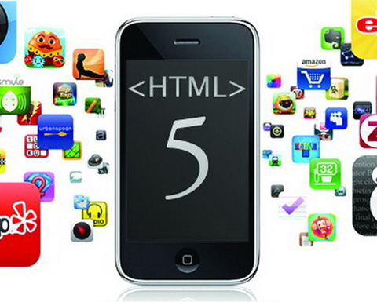
未来愿景
我希望有一天,我们不再区分为PC网游开发商,网页游戏开发商,还是手机游戏开发商,我希望我们就只是游戏开发商,专注提供游戏内容的,我们希望能提供给玩家更多更精彩的内容,而兼容所有的平台.

